Slide 1


Химия внутри нас
Конкурс презентаций «Удивительный мир научных книг»
Введение в бионеорганическую
и биоорганическую химию
А.С. Егоров,
Н.М. Иванченко,
К.П. Шацкая
Выполнил Губанов Андрей, обучающийся 9а класса МБОУ «СОШ № 26» г. Балаково Саратовской области
Руководитель: Алексеева Л.А.

Slide 2
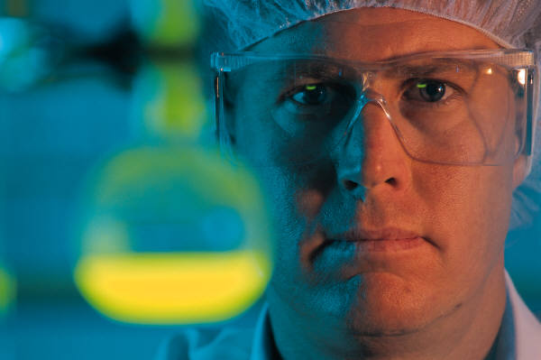
«Медик без довольного познания химии совершен быть не может»
М.В.Ломоносов
Вы решили посвятить себя медицине?
Тогда химия для вас наука № 1.
Именно экзамен по химии является
профилирующим среди вступительных
экзаменов в большинстве
медицинских и фармацевтических вузов

Slide 3
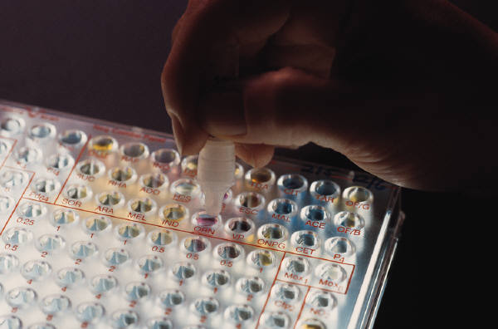
Содержание книги
Часть 1. Биогенные элементы и их соединения
1.1 Общий обзор биологической роли
элементов-органогенов
1.2 Биологическая роль некоторых неметаллов,
не относящихся к органогенам
1.3. Биологически важные неорганические
соединения неметаллов
1.4. Биологическая роль «Металлов жизни»

Slide 4
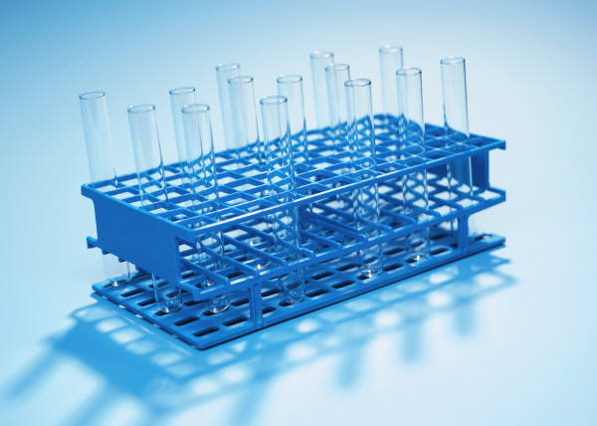
Содержание книги
Часть 2. Введение в биоорганическую химию
2.1. Углеводороды
2.2. Кислородосодержащие органические
соединения
2.3 Азотосодержащие органические
соединения

Slide 5
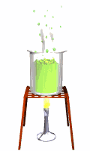
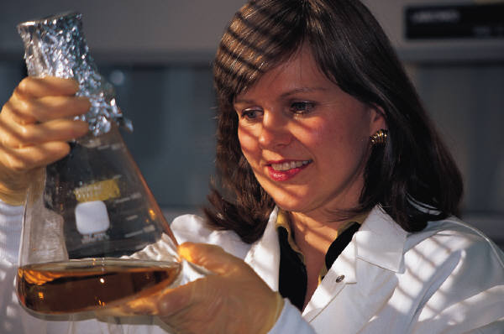
Вы можете считать себя подготовленными к этому экзамену, если имеете представление о роли химических элементов и их соединений в жизнедеятельности организма, о важнейших химических превращениях, лежащих в основе метаболизма, о применении в медицине неорганических и органических веществ

Slide 6
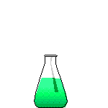
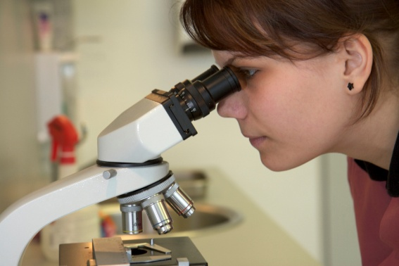
В этой книге в доступной форме рассказывается о химических элементах, образующих живые организмы. Знакомство с этим пособием поможет вам при изучении на 1-м курсе вуза бионеорганической, биофизической и биологической химии

Slide 7
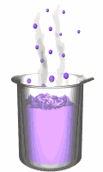
Эта книга окажет помощь учителям при организации факультативных и кружковых занятий. Она будет полезна преподавателям, проводящим занятия по химии на факультетах довузовской подготовки в медицинских и фармацевтических вузах

Slide 8
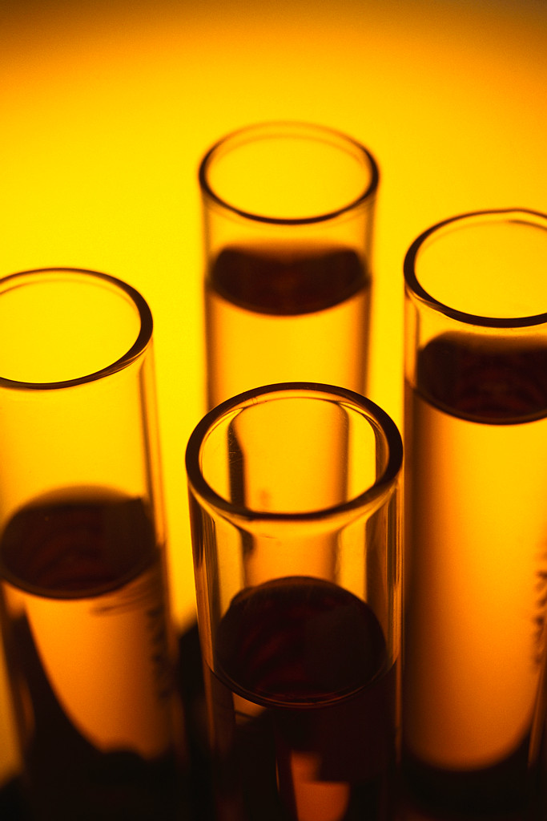
Огромное количество различных химических веществ (лекарства, пищевые добавки) попадает в организм человека. Действие этих веществ, а также их многочисленных комбинаций не только оказывает влияние на отдельный организм в течение всей его жизни, но и передается по наследству от поколения к поколению

Slide 9
Знание возможных последствий воздействия различного рода химических соединений на здоровье человека становится необходимым не только для врачей, но и для каждого человека, в определенной степени определяя его дальнейшую судьбу

Slide 10
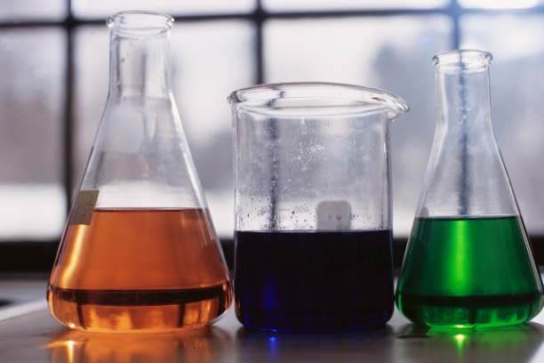
По книге «Химия внутри нас» можно вести элективный курс для предпрофильной подготовки учащихся 9-го класса с ориентацией на химико-биологический профиль

Slide 11
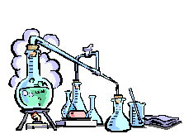
Содержание учебного материала обладает новизной для учащихся, расширяет их представления о химических веществах, используемых в медицине, дает понятие о лекарствах и механизмах их действия на организм человека, а также поможет ученикам получить реальный опыт решения сложных расчетных и экспериментальных задач

Slide 12

Изучение книги «Химия внутри нас» расширяет и углубляет базовый компонент химического образования, обеспечивает интеграцию информации химического и биологического характера, также позволяет сделать обучение более интересным для учащихся, получить более высокие результаты

Slide 13

Использованные ресурсы:
http://www.labirint.ru/books/63838/
http://bookjurn.ru/books/obuchenie/himiya
http://www.alleng.ru/d/chem/chem17.htm
http://www.alleng.ru/d/chem/chem17.htm
http://www.yoursmileys.ru/m-compgame.php

